Slide 1
Комплект метеорологический автоматизированный АМК-2
ООО «НПП «АДВЕНТ»

Slide 2
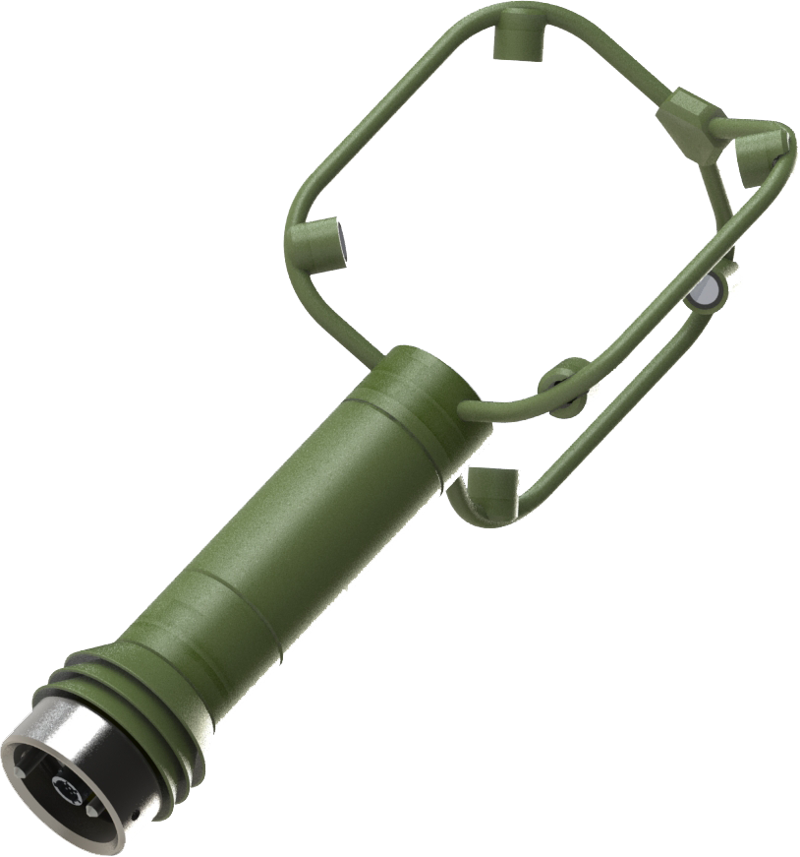
Назначение АМК-2
АМК-2 предназначен для измерения следующих метеорологических параметров:
Скорость и направление ветра;
Скорость вертикального воздушного потока;
Температура окружающей среды;
Температура грунта;
Атмосферное давление;
Относительная влажность воздуха.
Notes:
АМК-2 может устанавливаться на стационарных объектах (здания, вышки), на подвижных объектах (автомобили, бронированная техника). Может применяться в виде мобильного, носимого метеокомплекта, и устанавливаться на универсальной мачте с питанием от блока аккумуляторных батарей.

Slide 3
Метрологические характеристики
Температура воздуха, °С
от -50 до 50 ±0,9
Влажность воздуха, %
от 10 до 98 ±3
Вертикальная
скорость ветра, м/с
от -15 до 15 ±0,5
Атмосферное
давление, гПа
от 600 до 1100 ±1
Горизонтальная
скорость ветра, м/с
от 0,1 до 30 ±0,8
Температура
дополнительных
датчиков, °С
от -50 до 50 ±0,5
Направление ветра, °
от 0 до 360 ±3,5

Slide 4
Условия эксплуатации
Диапазон рабочих
температур АМК-2
(кроме встраиваемого
пульта управления АМК-2),°С
от -50 до 50
Диапазон рабочих
температур встраиваемого
пульта управления
АМК-2, °С
от -40 до 50
Степень защиты по ГОСТ 14254:
МДМП - IP 53
Пульт управления АМК-2 - IP55
Блок АКБ -IP55
Напряжение
питания, В
от 12 до 30
Потребляемая
мощность,
не более, ВТ
12

Slide 5
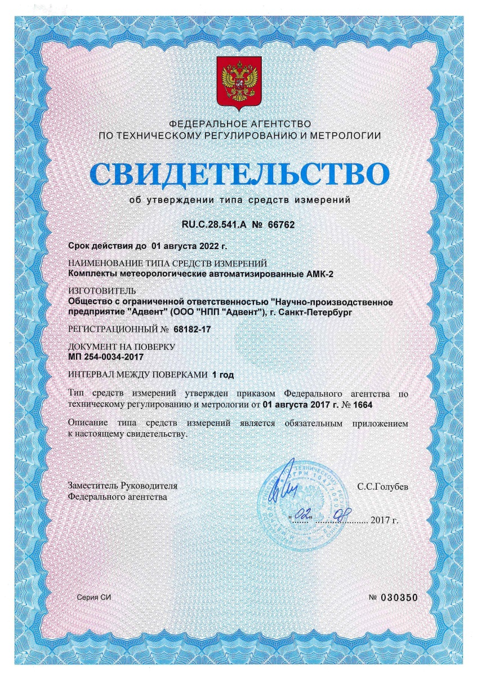
Свидетельство
об утверждении типа измерений
Комплект метеорологический автоматизированный
АМК-2 является утвержденным типом средств измерений. Свидетельство об утверждении типа средства измерения RU.C.28.541.A
№ 66762.
Методика поверки
МП 254-0034-2017

Slide 6
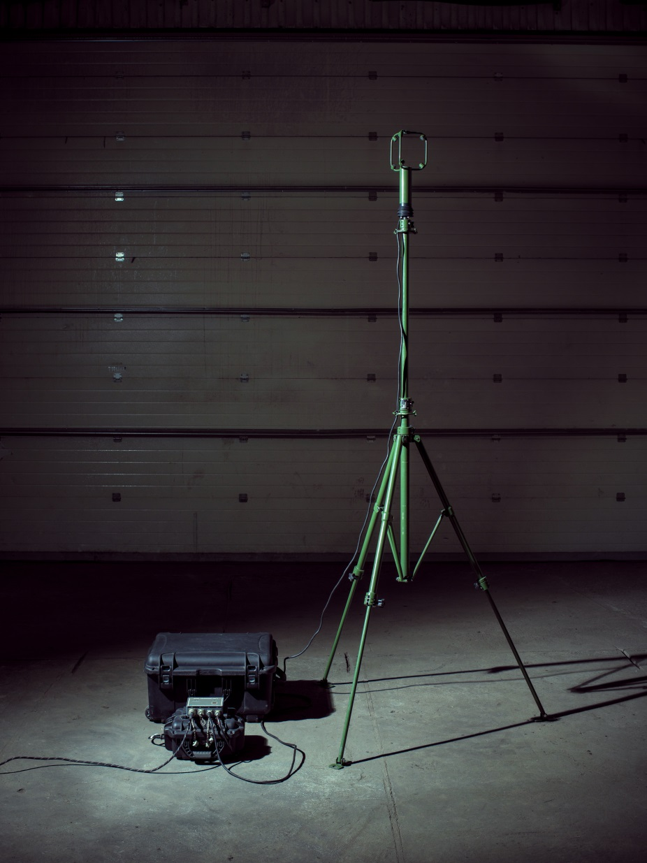
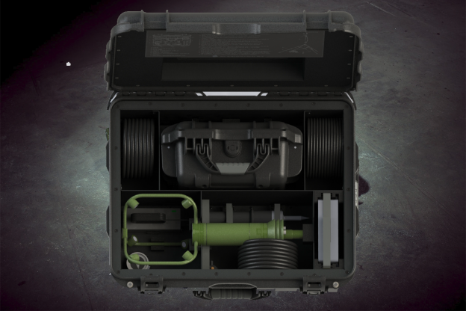
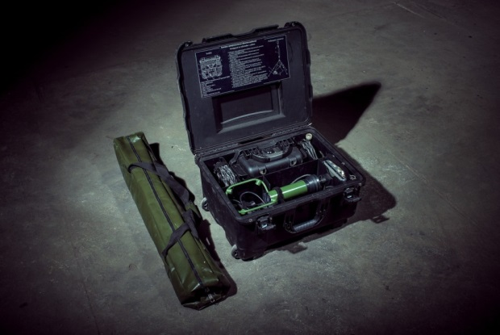
Комплектность АМК-2
В зависимости от потребностей Заказчика, АМК-2 может поставляться в различных исполнениях.
Ниже приведена наиболее полная комплектация АМК-2:
Пульт управления АМК-2;
Модуль датчиков (МДМП);
Мачта универсальная;
Блок АКБ;
Комплект дополнительных датчиков температуры;
Комплект соединительных кабелей;
Эксплуатационная документация;
Комплект ЗИП-О;
Транспортировочная тара/ транспортировочный кейс.

Slide 7
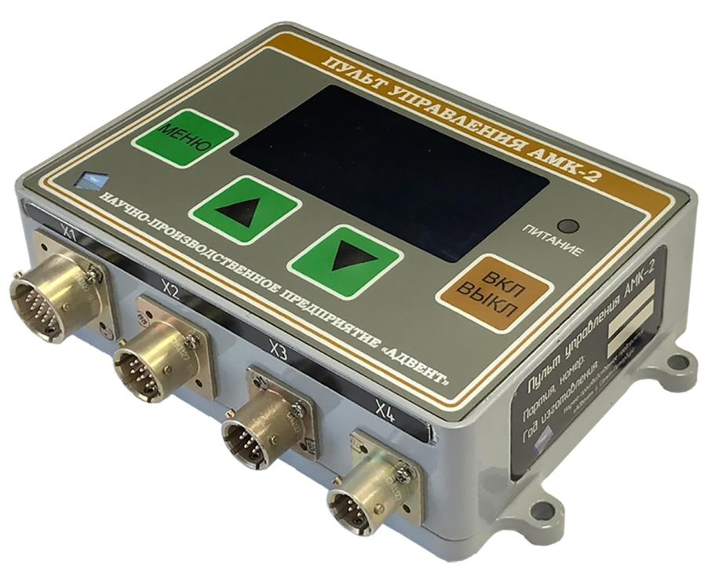
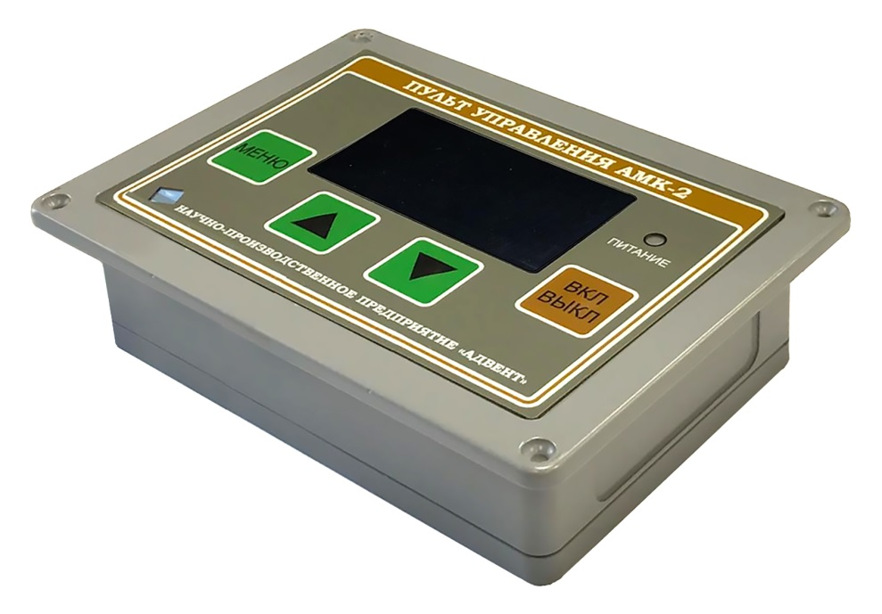
Пульт управления АМК-2
Пульт управления АМК-2 предназначен для отображения измеряемых показателей и управления настройками и выпускается в двух исполнениях
ВСТРАИВАЕМЫЙ вариант исполнения предназначен для установки в приборные панели
НАКЛАДНОЙ вариант исполнения предназначен для установки на внешние поверхности (стены, переносное оборудование)

Slide 8
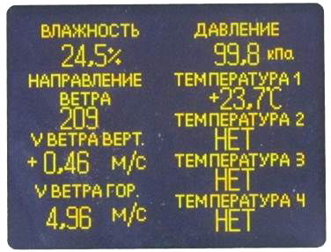
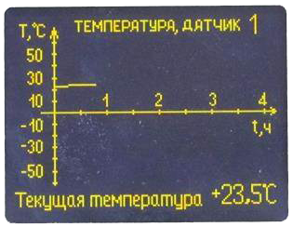
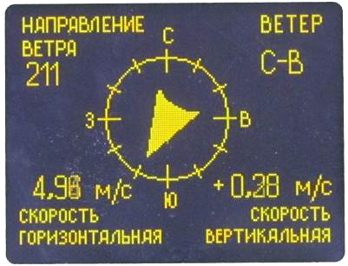
Дисплей АМК-2
Пользователь АМК-2 имеет возможность выбора режима отображения информации на дисплее пульта управления
Режим 1.
ТЕКСТОВЫЙ
Отображаются результаты
всех измерений
Режим 2.
ГРАФИЧЕСКИЙ
Отображается выбранный
пользователем параметр
в графическом виде
Режим 3.
КОМБИНИРОВАННЫЙ
Отображаются измеренные
параметры ветра в текстовом и графическом представлениях

Slide 9
Органы управления АМК-2
Управление АМК-2 осуществляется с помощью 4 кнопок расположенных на лицевой панели пульта управления.
Кнопка «ВКЛ. ВЫКЛ» предназначена для включения и выключения АМК-2.
Кнопка «МЕНЮ» позволяет корректировать азимутальное направление на север и время усреднения измерений.
Кнопки «ВВЕРХ», «ВНИЗ» позволяют переключаться между режимами отображаемой информации.
Световой индикатор «ПИТАНИЕ» отображает уровень питающего напряжения

Slide 10
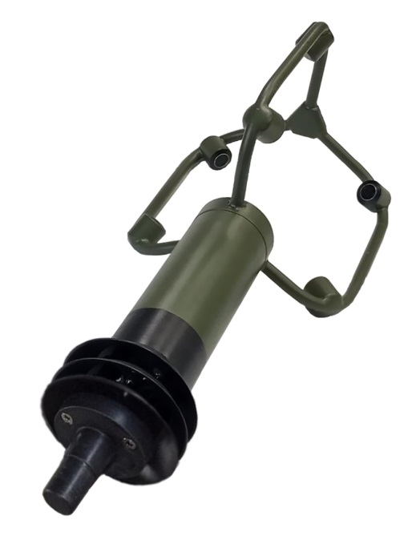
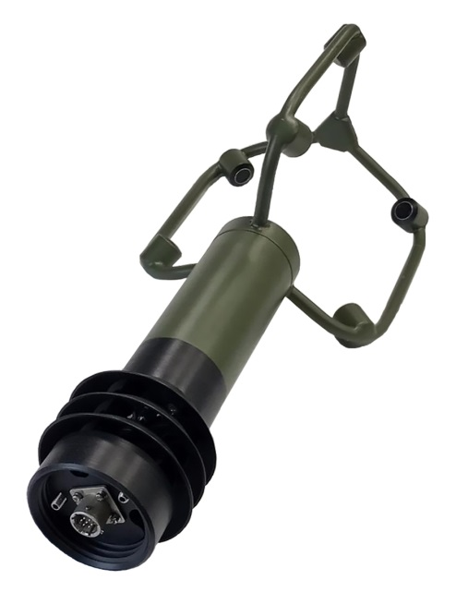
Модуль датчиков (МДМП)
МДМП предназначен для измерения метеорологических параметров и выпускается в двух исполнениях различающихся способами монтажа на местах установки
Исполнение с МОНТАЖНЫМ КРОНШТЕЙНОМ предназначено для установки на универсальную мачту
Исполнение с МОНТАЖНОЙ ГАЙКОЙ предназначено
для установки на автоматические механизмы подъема

Slide 11
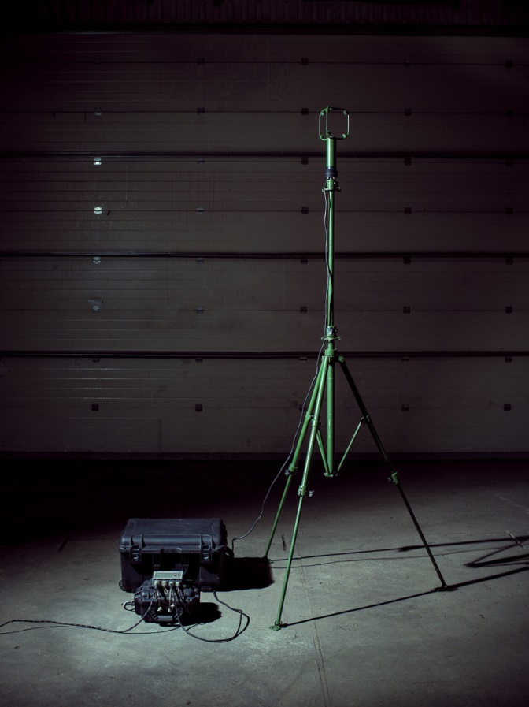
Универсальная мачта
Универсальная мачта предназначена для размещения МДМП на высоте до 2,5 метров, устанавливается на грунтовую поверхность. В состав мачты входит комплект кольев и растяжек для ее установки, а также транспортировочный чехол

Slide 12
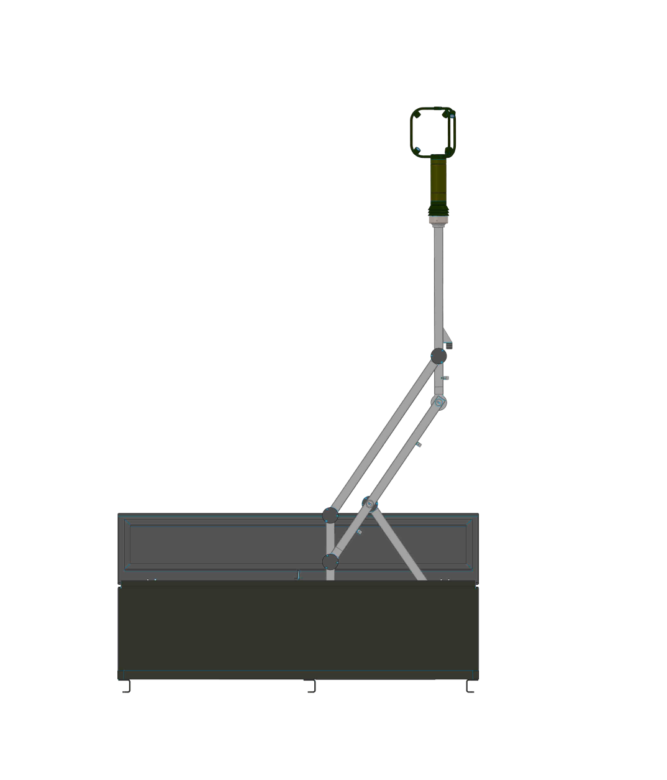
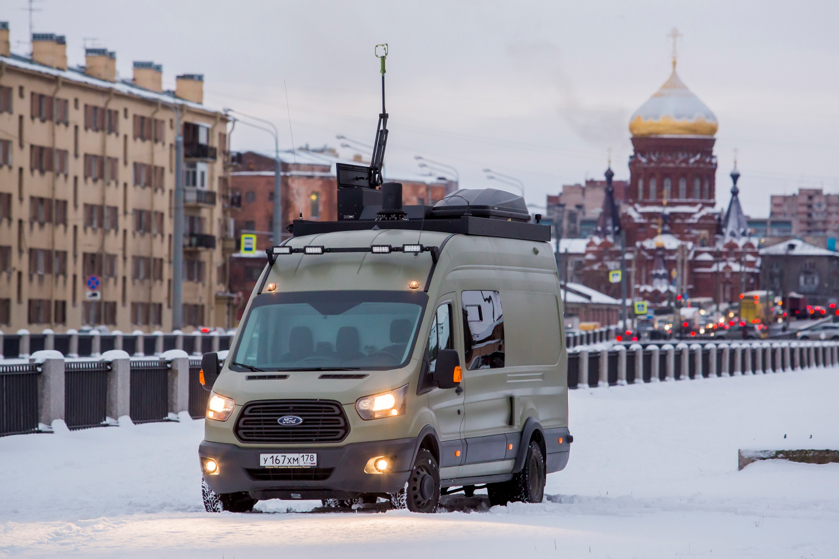
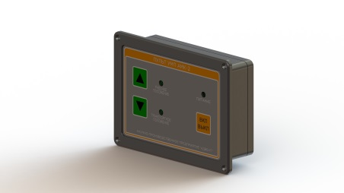
Автоматический
механизм подъема
Дополнительно по желанию Заказчика поставляется автоматический механизм подъема АМК-2, предназначенный для установки на подвижные комплексы. Механизм подъема комплектуется собственным пультом дистанционного управления
Пульт
Автоматический
механизм подъема
Мобильный комплекс радиационной, химической и биологической разведки (серийный образец)

Slide 13
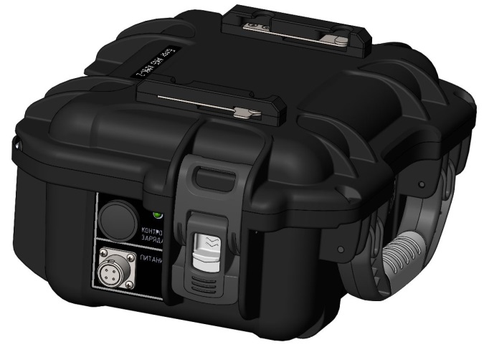
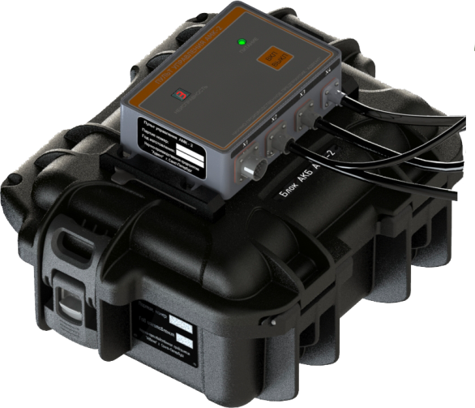
Блок АКБ
Также по желанию Заказчика возможно комплектование АМК-2 блоком АКБ, предназначенным для обеспечения автономной работы АМК-2 во всем диапазоне рабочих температур. На боковой поверхности блока АКБ предусмотрена индикация уровня заряда аккумуляторов.
На крышке блока АКБ предусмотрено место для крепления пульта АМК-2.
Зарядка аккумуляторов блока АКБ производится с использованием зарядного устройства из комплекта ЗИП-О. Допускается зарядка аккумуляторов от источника постоянного тока 24 В или автомобильной бортовой сети 27 В

Slide 14
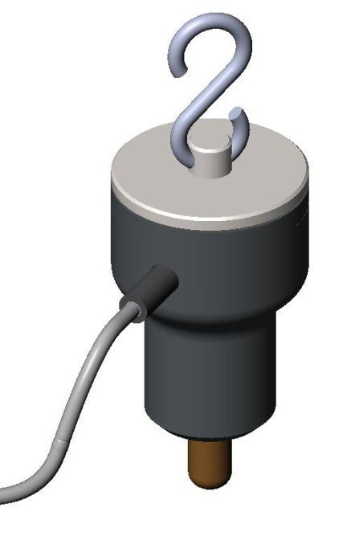
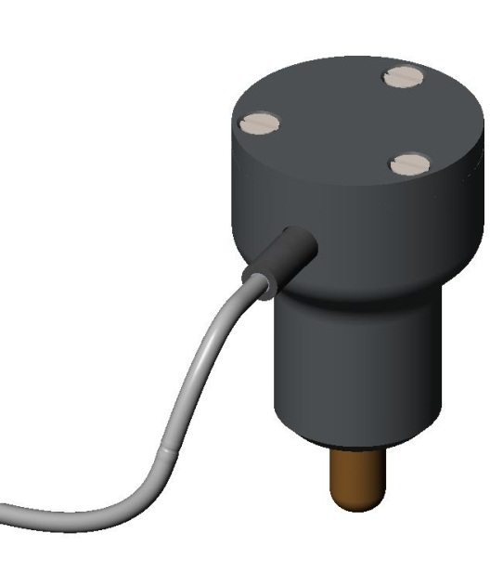
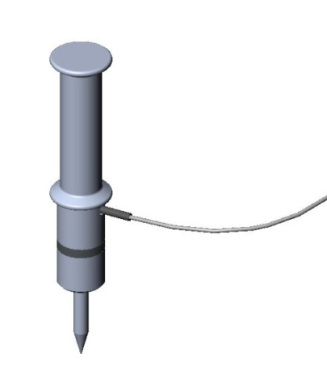
Дополнительные датчики
температуры
В АМК-2 предусмотрена возможность подключения до трех дополнительных датчиков температуры. Конфигурация комплекта дополнительных датчиков температуры выбирается Заказчиком. Дополнительные датчики позволяют измерять температуру воздуха и грунта
Датчики ИЗМЕРЕНИЯ ТЕМПЕРАТУРЫ ВОЗДУХА крепятся на металлические поверхности посредством встроенного
магнита или подвешивается при помощи специального
переходника
Датчик ИЗМЕРЕНИЯ ТЕМПЕРАТУРЫ ГРУНТА для удобства установки имеет рукоятку и заостренную часть

Slide 15
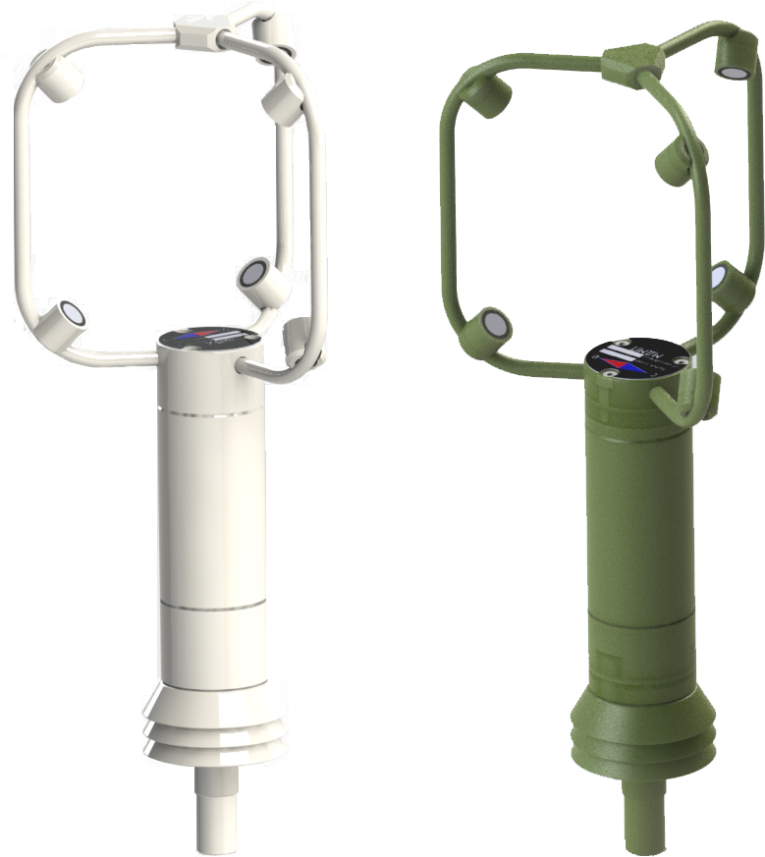
Цветовое исполнение
Возможно изготовление изделия АМК-2 любого цвета из цветовой палитры RAL по требованию Заказчика.

Slide 16
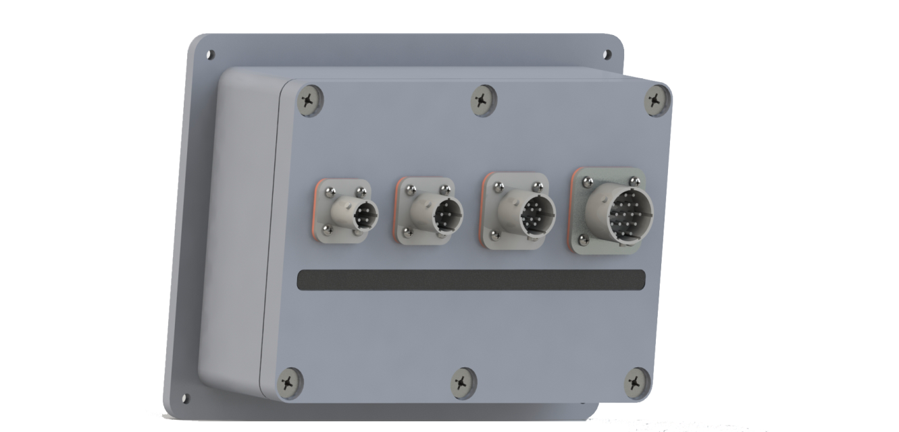
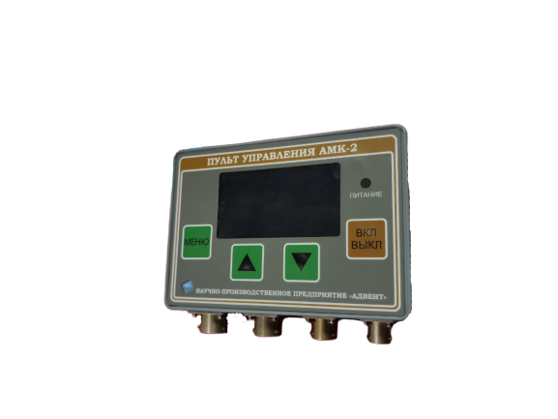
Цифровые интерфейсы
АМК-2 обеспечивает возможность передачи данных по интерфейсам RS-485 и RS-232.
АМК-2 поддерживает протокол обмена данными с ИНК (информационно-навигационной аппаратурой 14Ц834 и информационно-навигационным комплексом ИНК-Б) по интерфейсу RS-232.
По желанию Заказчика блок быстроразъемных разъемов может быть размещен с любой стороны пульта управления АМК-2.

Slide 17
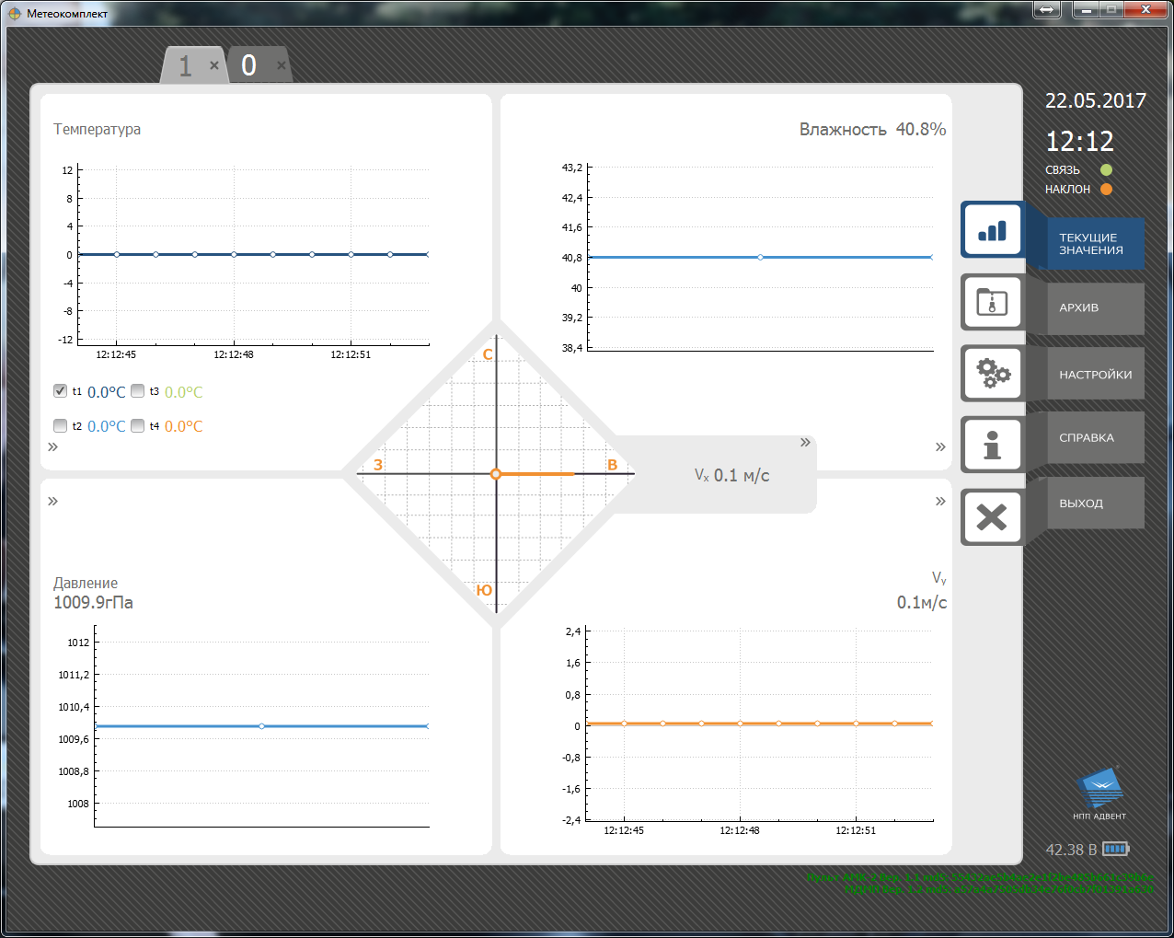
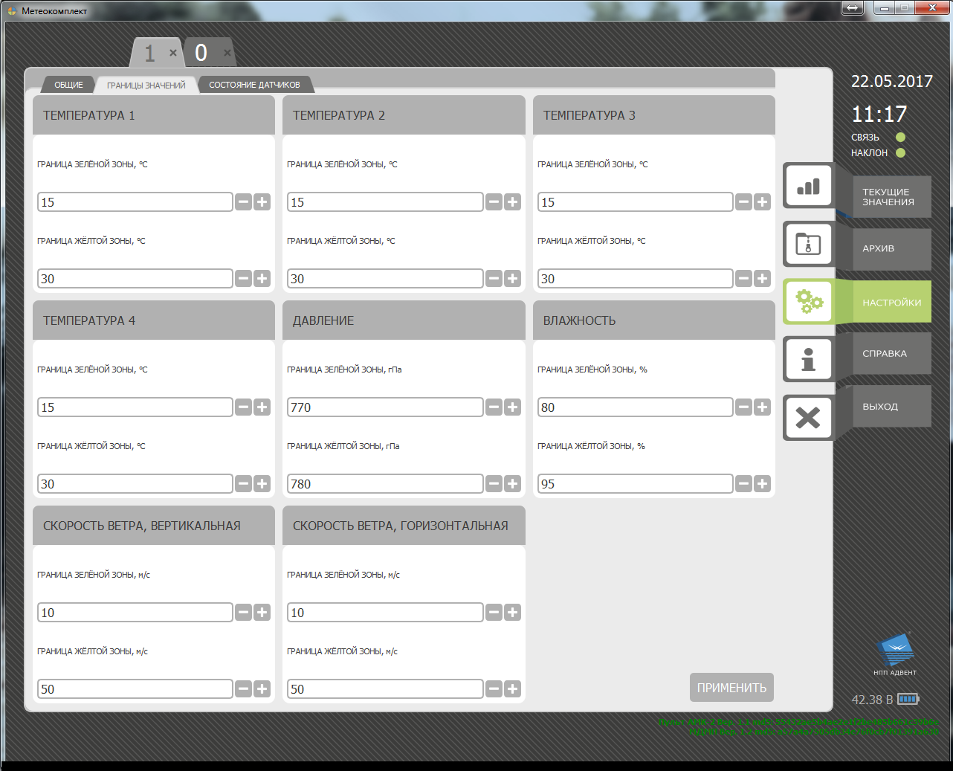
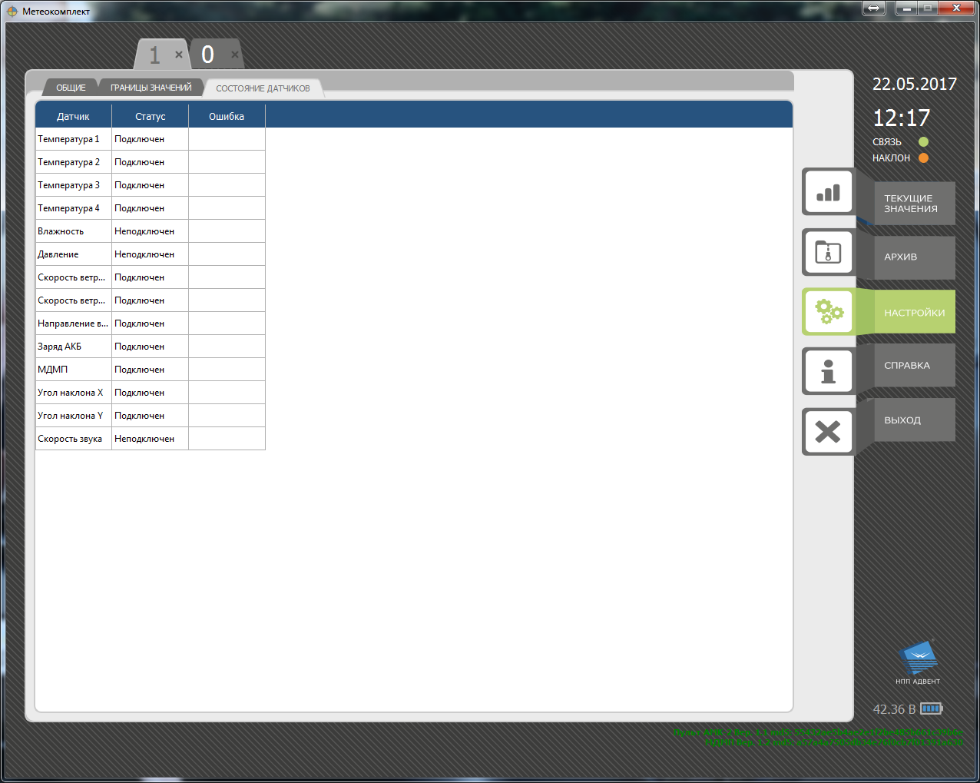
Специальное
программное обеспечение
СПО «Метеокомплект» предназначено для:
обеспечения приема и обработки данных с метеокомплектов (более чем одного, но не более чем с десяти);
представления полученных данных в виде графиков, таблиц и отчетов;
обеспечения диагностики подключенных метеокомплектов;
обеспечения возможности сохранения данных

Slide 18
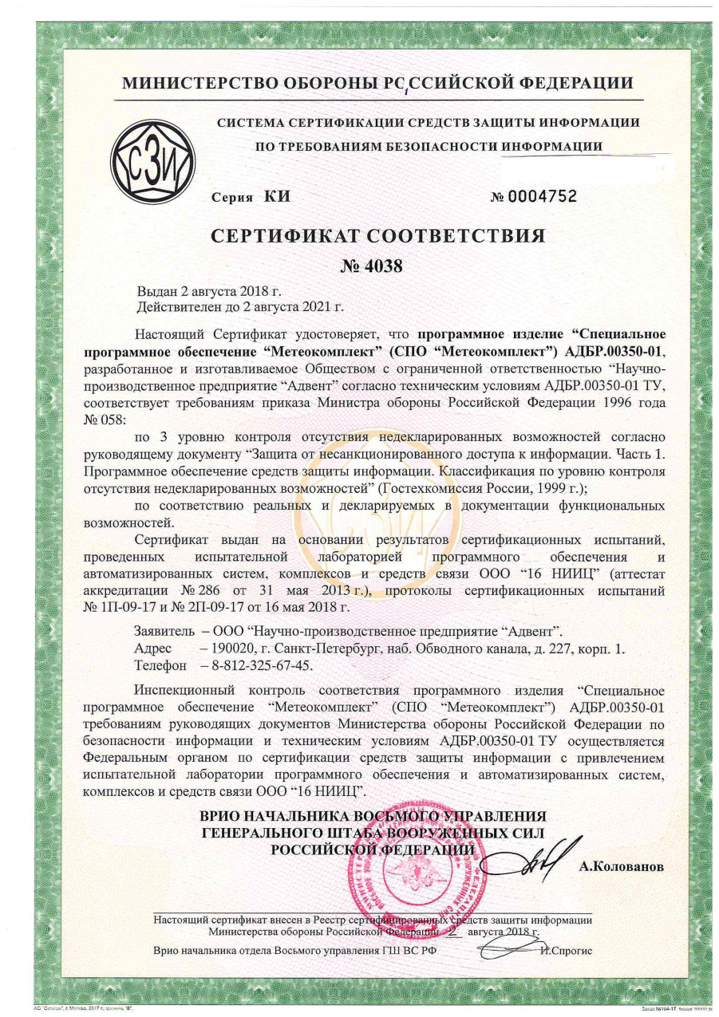
Специальное
программное обеспечение
СПО «Метеокомплект» является средством защиты информации, что удостоверяется сертификатом 8 Управления ГШ ВС РФ.
Функционирование СПО «Метеокомплект» возможно в следующих операционных системах:
ОС семейства Windows;
ОС Astra Linux Special Edition, релиз «Смоленск», версии 1.3 – 1.6

Slide 19
Оснащение
комплексов РХБз АМК-2
Пункт контрольно-распределительный подвижный
предназначен для радиационного и химического контроля зараженности объектов вооружения, военной техники и личного состава, а также управления проведением специальной обработки;
Комплекс дистанционного управления аэрозольным противодействием
Пункта управления и средств доставки комплекса робототехнического многофункционального наземного войск РХБ защиты ПУСД МРК-РХБЗ
АМК-2 применен в стационарном исполнении с использованием механизма подъема
предназначен для автоматизированной раскладки средств аэрозольного противодействия и дистанционного управления ими в реальном масштабе времени;
АМК-2 применяется для оценки метеоусловий в точке развертывания комплекса для проведения контроля зараженности ВВТ и ЛС
АМК-2 используется для определения метеоусловий в местах раскладки средств аэрозольного противодействия. На основании метеоданных производится расчет дымовой завесы а соответствии с разработанной математической моделью

